Slide 1

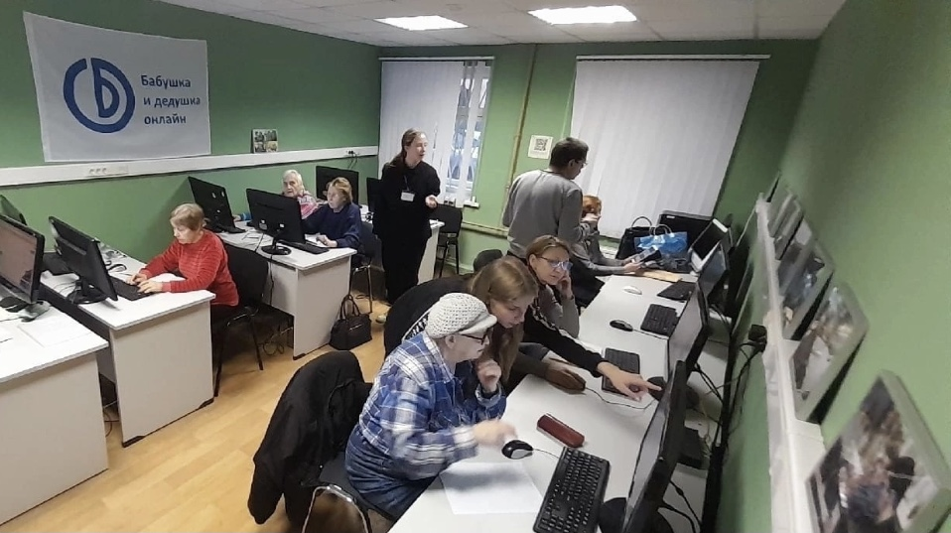
Проект по развитию добровольчества и волонтёрства
«Бабушка и дедушка онлайн»

Slide 2

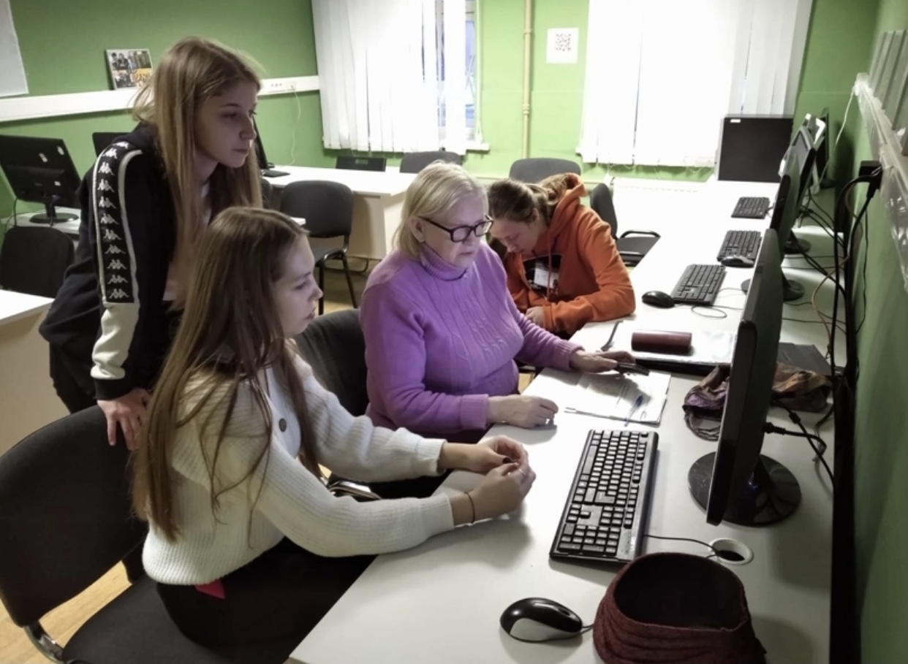
Идея проекта
Основная идея проекта, состоит в практической реализации студентов-добровольцев СПб ГБПОУ
«Академия транспортных технологий», по проведению комплекса мероприятий по основам компьютерной грамотности и информационных коммуникационных технологий, для граждан пожилого возраста и инвалидов Санкт-Петербурга.

Slide 3
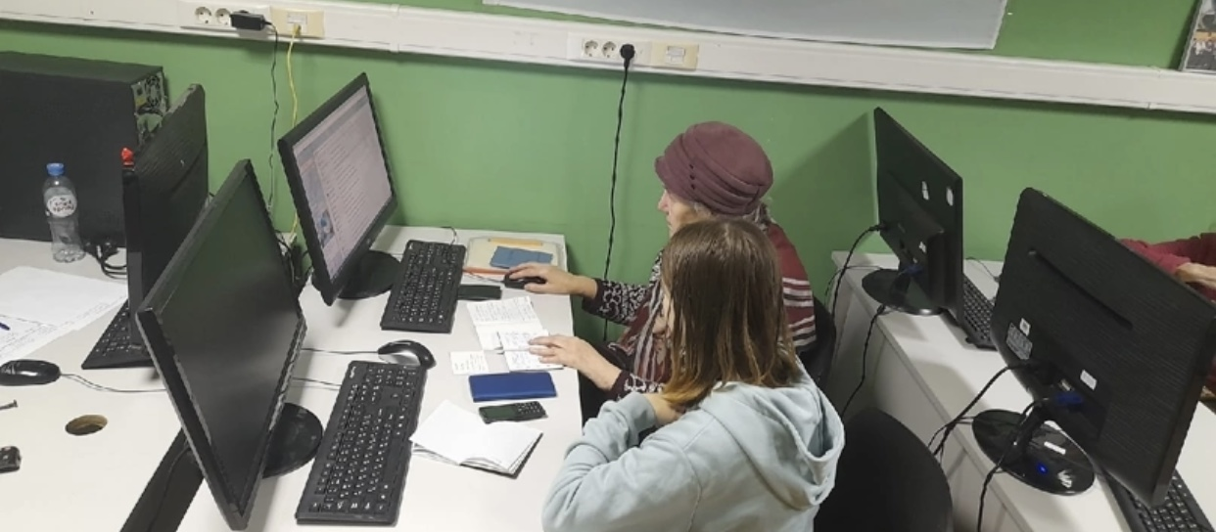
Цель проекта
Повышение социальной адаптации пожилых людей и людей с ограниченными возможностями здоровья к современной высокотехнологичной среде через овладение информационными технологиями, в том числе Интернет

Slide 4
5
Задачи проекта
Установление и развитие сотрудничества с
РОО «МДК «ВнуЧат»
Развитие личностных качеств обучающихся
Развитие навыков использования Интернета
1
2
3
4
Воспитание чувства долга
Ознакомление и обучение людей старшего поколения

Slide 5
Актуальность проекта
1
2
3
4
Преодоления у людей пожилого возраста психологического барьера
Преодоления пожилыми людьми информационной и социальной изоляции
Сохранения трудового и интеллектуального потенциала старшего поколения
Проблема разрыва связи поколений

Slide 6
Этапы реализации проекта
1
2
3
Подготовительный
этап
Основной
этап
Завершающий
этап

Slide 7
Механизм реализации проекта
Обучение волонтёров социальному проектированию
Привлечение к участию в проекте добровольцев, формирование проектной группы
.
Взаимодействие с координатором РОО «МДК Внучат» с целью изучения ситуации.
Составление плана совместной работы с РОО «МДК «ВнуЧат»
Утверждение тем для слушателей курсов:
Обучения компьютерной грамотности людей
пожилого возраста по программе «Бабушка и дедушка онлайн»
Подведение итогов реализации проекта

Slide 8
Результаты реализации проекта
В рамках реализации проекта:
Вовлечено - 46 волонтёров-добровольцев
Проведено 22 занятий по основам компьютерной грамотности и ИКТ
В занятиях по основам компьютерной грамотности приняли участие 125 человека пожилого возраста
Размещено 22 статьи в официальной группе социальной сети Вконтакте
18 положительных отзывов оставили пользователи о проведенных занятиях

Slide 9
Программа курса в рамках реализации проекта «Бабушка и дедушка онлайн»
Знакомство с компьютером.
Общая терминология
Что такое электронная почта. Как зарегистрировать электронный ящик
Файлы и папки. Как создать файл или папку
Работа со съемными носителями
Основные навыки работы в Интернете
Поиск информации в поисковых системах
Полезные страницы Интернета
Как написать электронное письмо. Как узнать, что Вам пришло письмо

Slide 10
Этапы реализации проекта
2
1
3
Подготовительный
этап
Основной
этап
Завершающий
этап

Slide 11
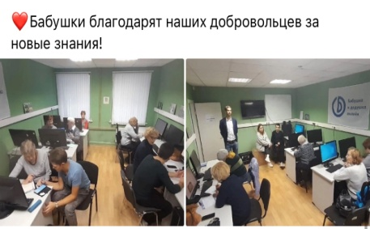
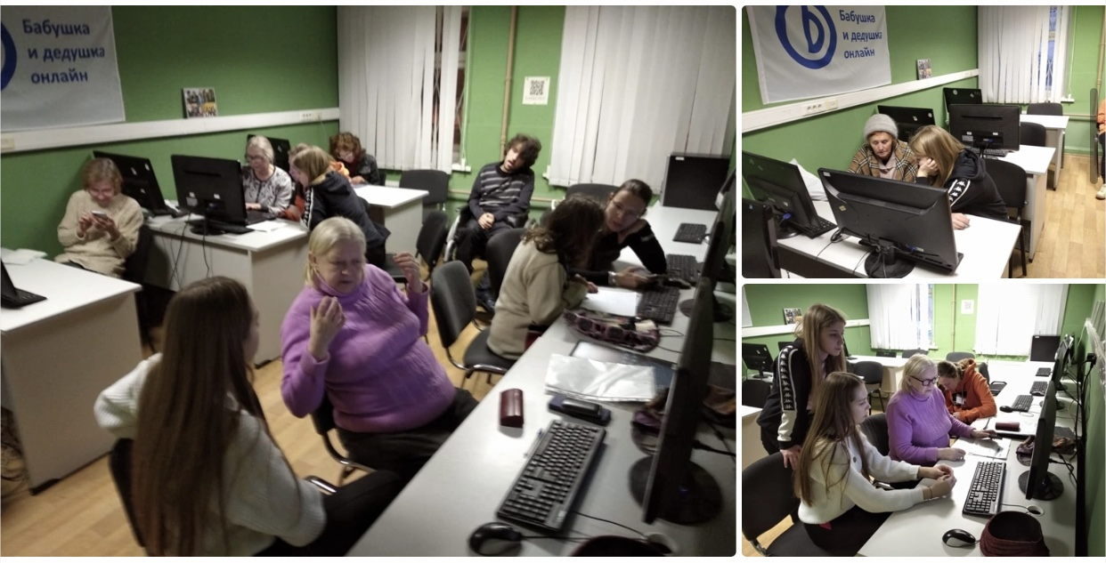
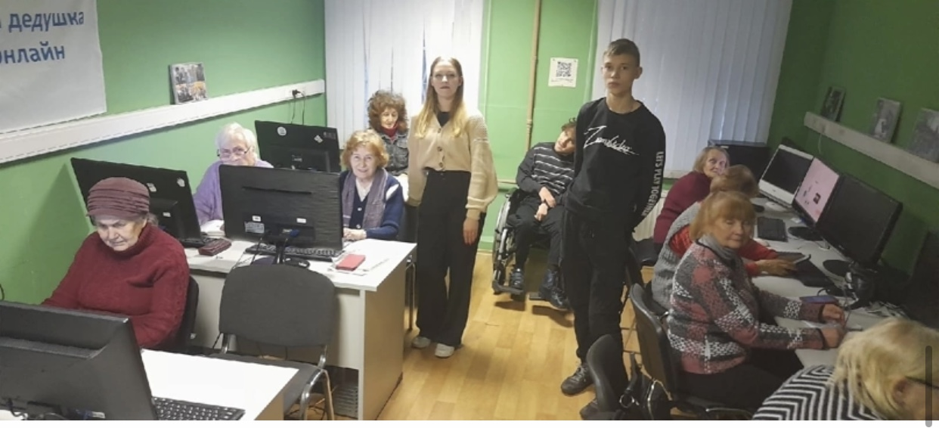
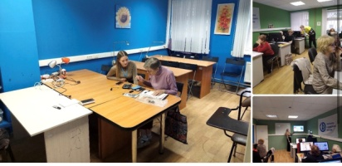
Проведение курсов консультаций по основам компьютерной грамотности и информационных коммуникационных технологий (ИКТ), для граждан пожилого возраста и инвалидов города Санкт-Петербурга
Бабушки и дедушки благодарят наших добровольцев за новые знания!

Slide 12
Этапы реализации проекта
3
1
2
Подготовительный
этап
Основной
этап
Завершающий
этап

Slide 13
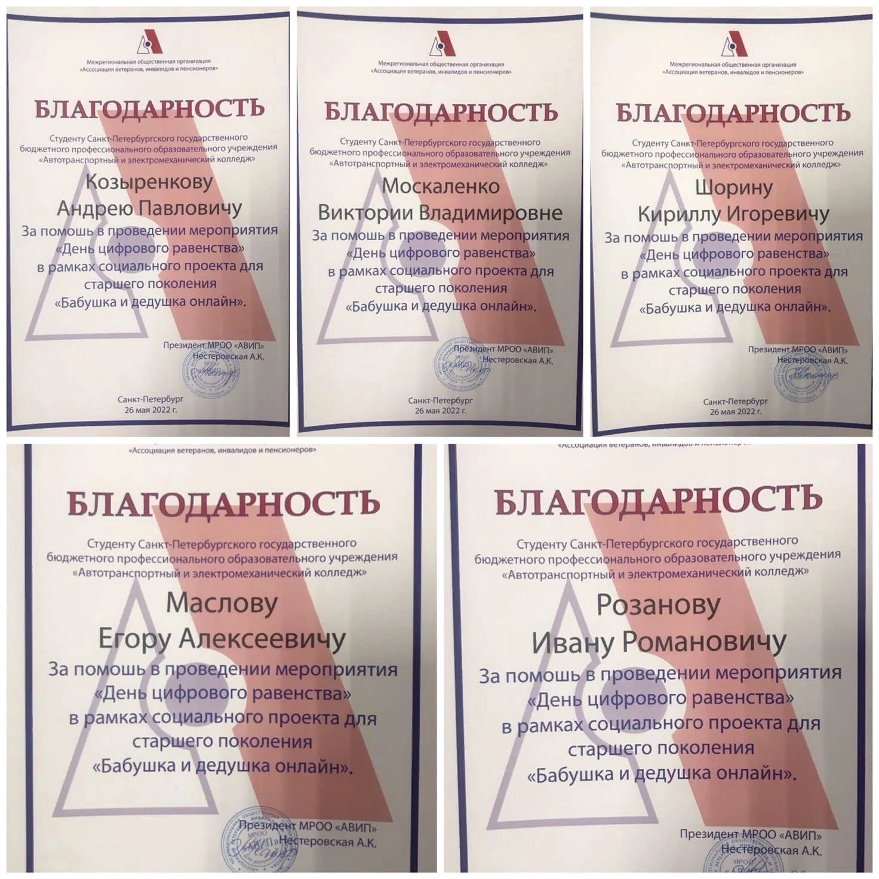
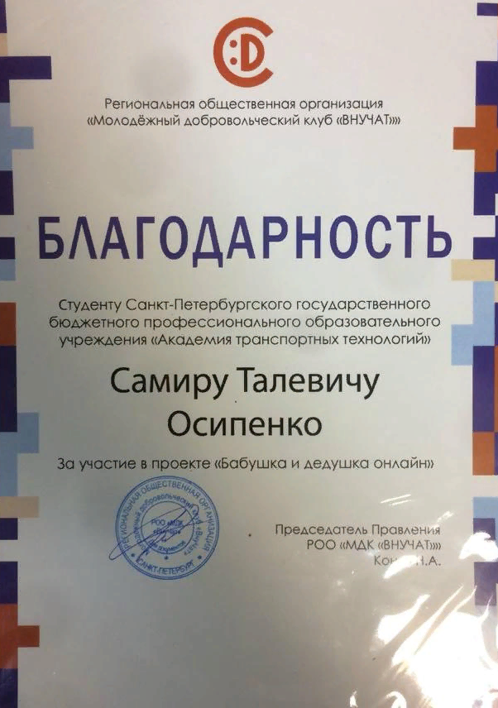
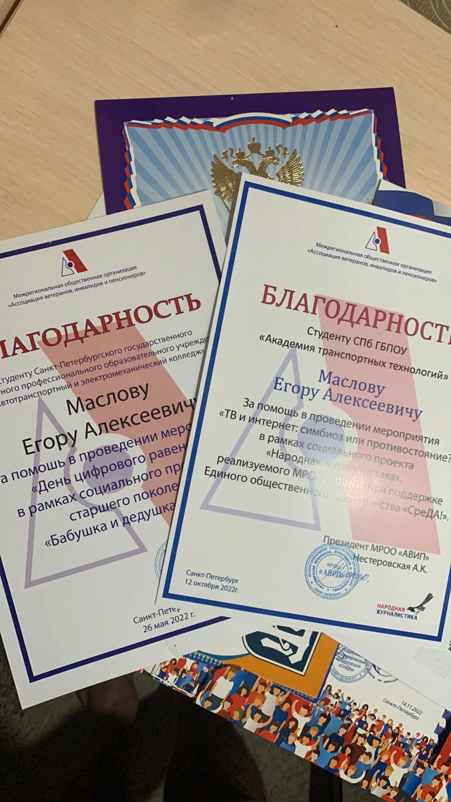
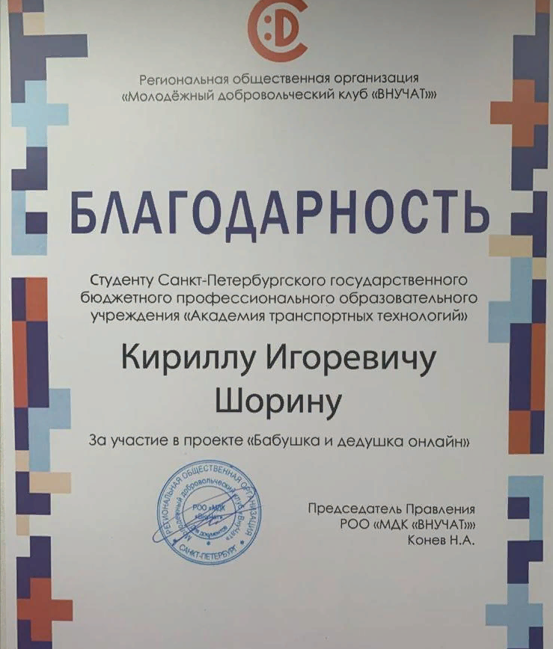
Наши достижения в рамках реализации проекта
«Бабушка и дедушка онлайн»

Slide 14
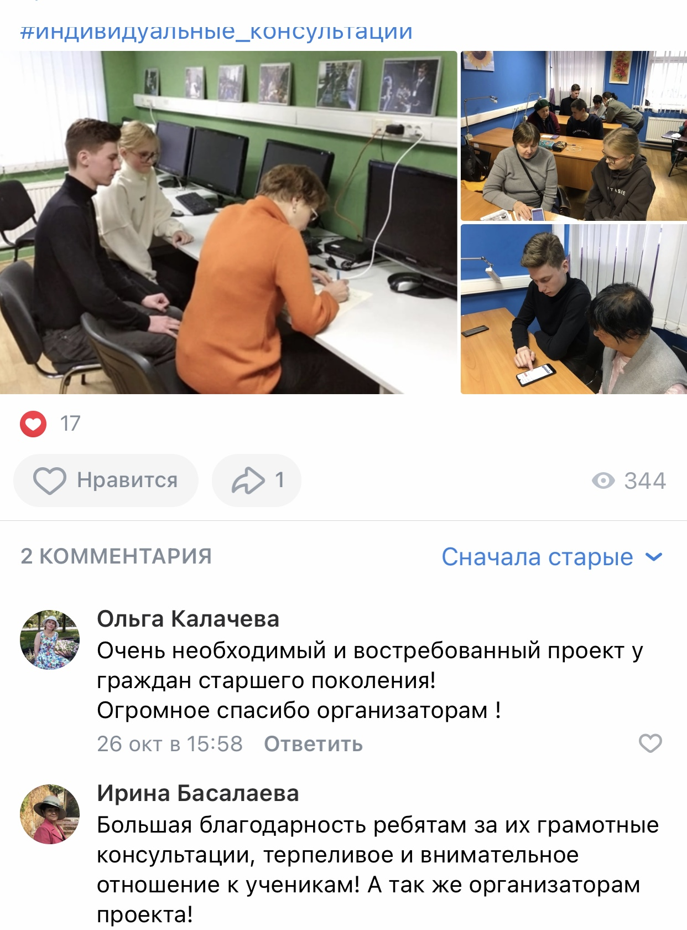
ОЦЕНКА ЭФФЕКТИВНОСТИ ИСПОЛЬЗОВАНИЯ ИНФОРМАЦИОННЫХ КОММУНИКАЦИОННЫХ ТЕХНОЛОГИЙ, ДЛЯ ГРАЖДАН ПОЖИЛОГО ВОЗРАСТА И ИНВАЛИДОВ САНКТ-ПЕТЕРБУРГА
Отзывы по результатам проведенных курсов

Slide 15
СОЦИАЛЬНЫЙ ОПРОС ПО ВЫЯВЛЕНИЮ ПОТРЕБНОСТЕЙ ОБУЧЕНИЯ ГРАЖДАН ПОЖИЛОГО ВОЗРАСТА КОМПЬЮТЕРНОЙ ГРАМОТНОСТИ
Возраст опрошенных участников: 55-70 лет
Количество участников 125 человека

Slide 16
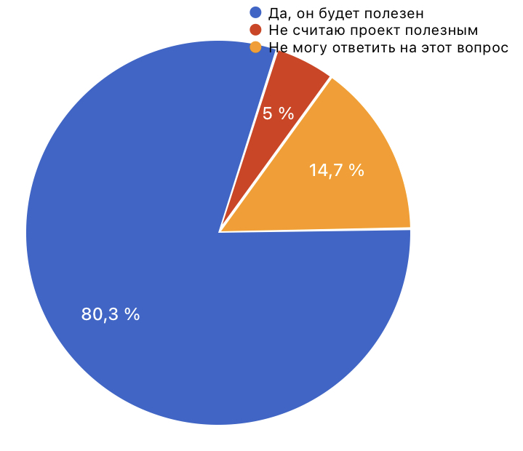
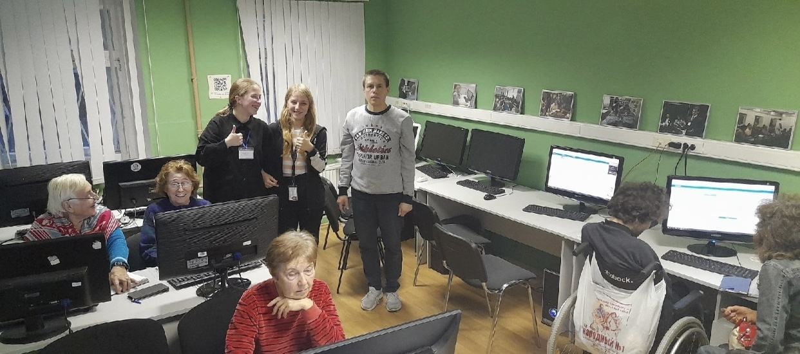
СОЦИАЛЬНЫЙ ОПРОС ПО ВЫЯВЛЕНИЮ ПОТРЕБНОСТИ В ОБУЧЕНИИ КОМПЬЮТЕРНОЙ ГРАМОТНОСТИ ГРАЖДАН ПОЖИЛОГО ВОЗРАСТА
Считаете ли Вы, что проект полезен для пенсионеров?

Slide 17
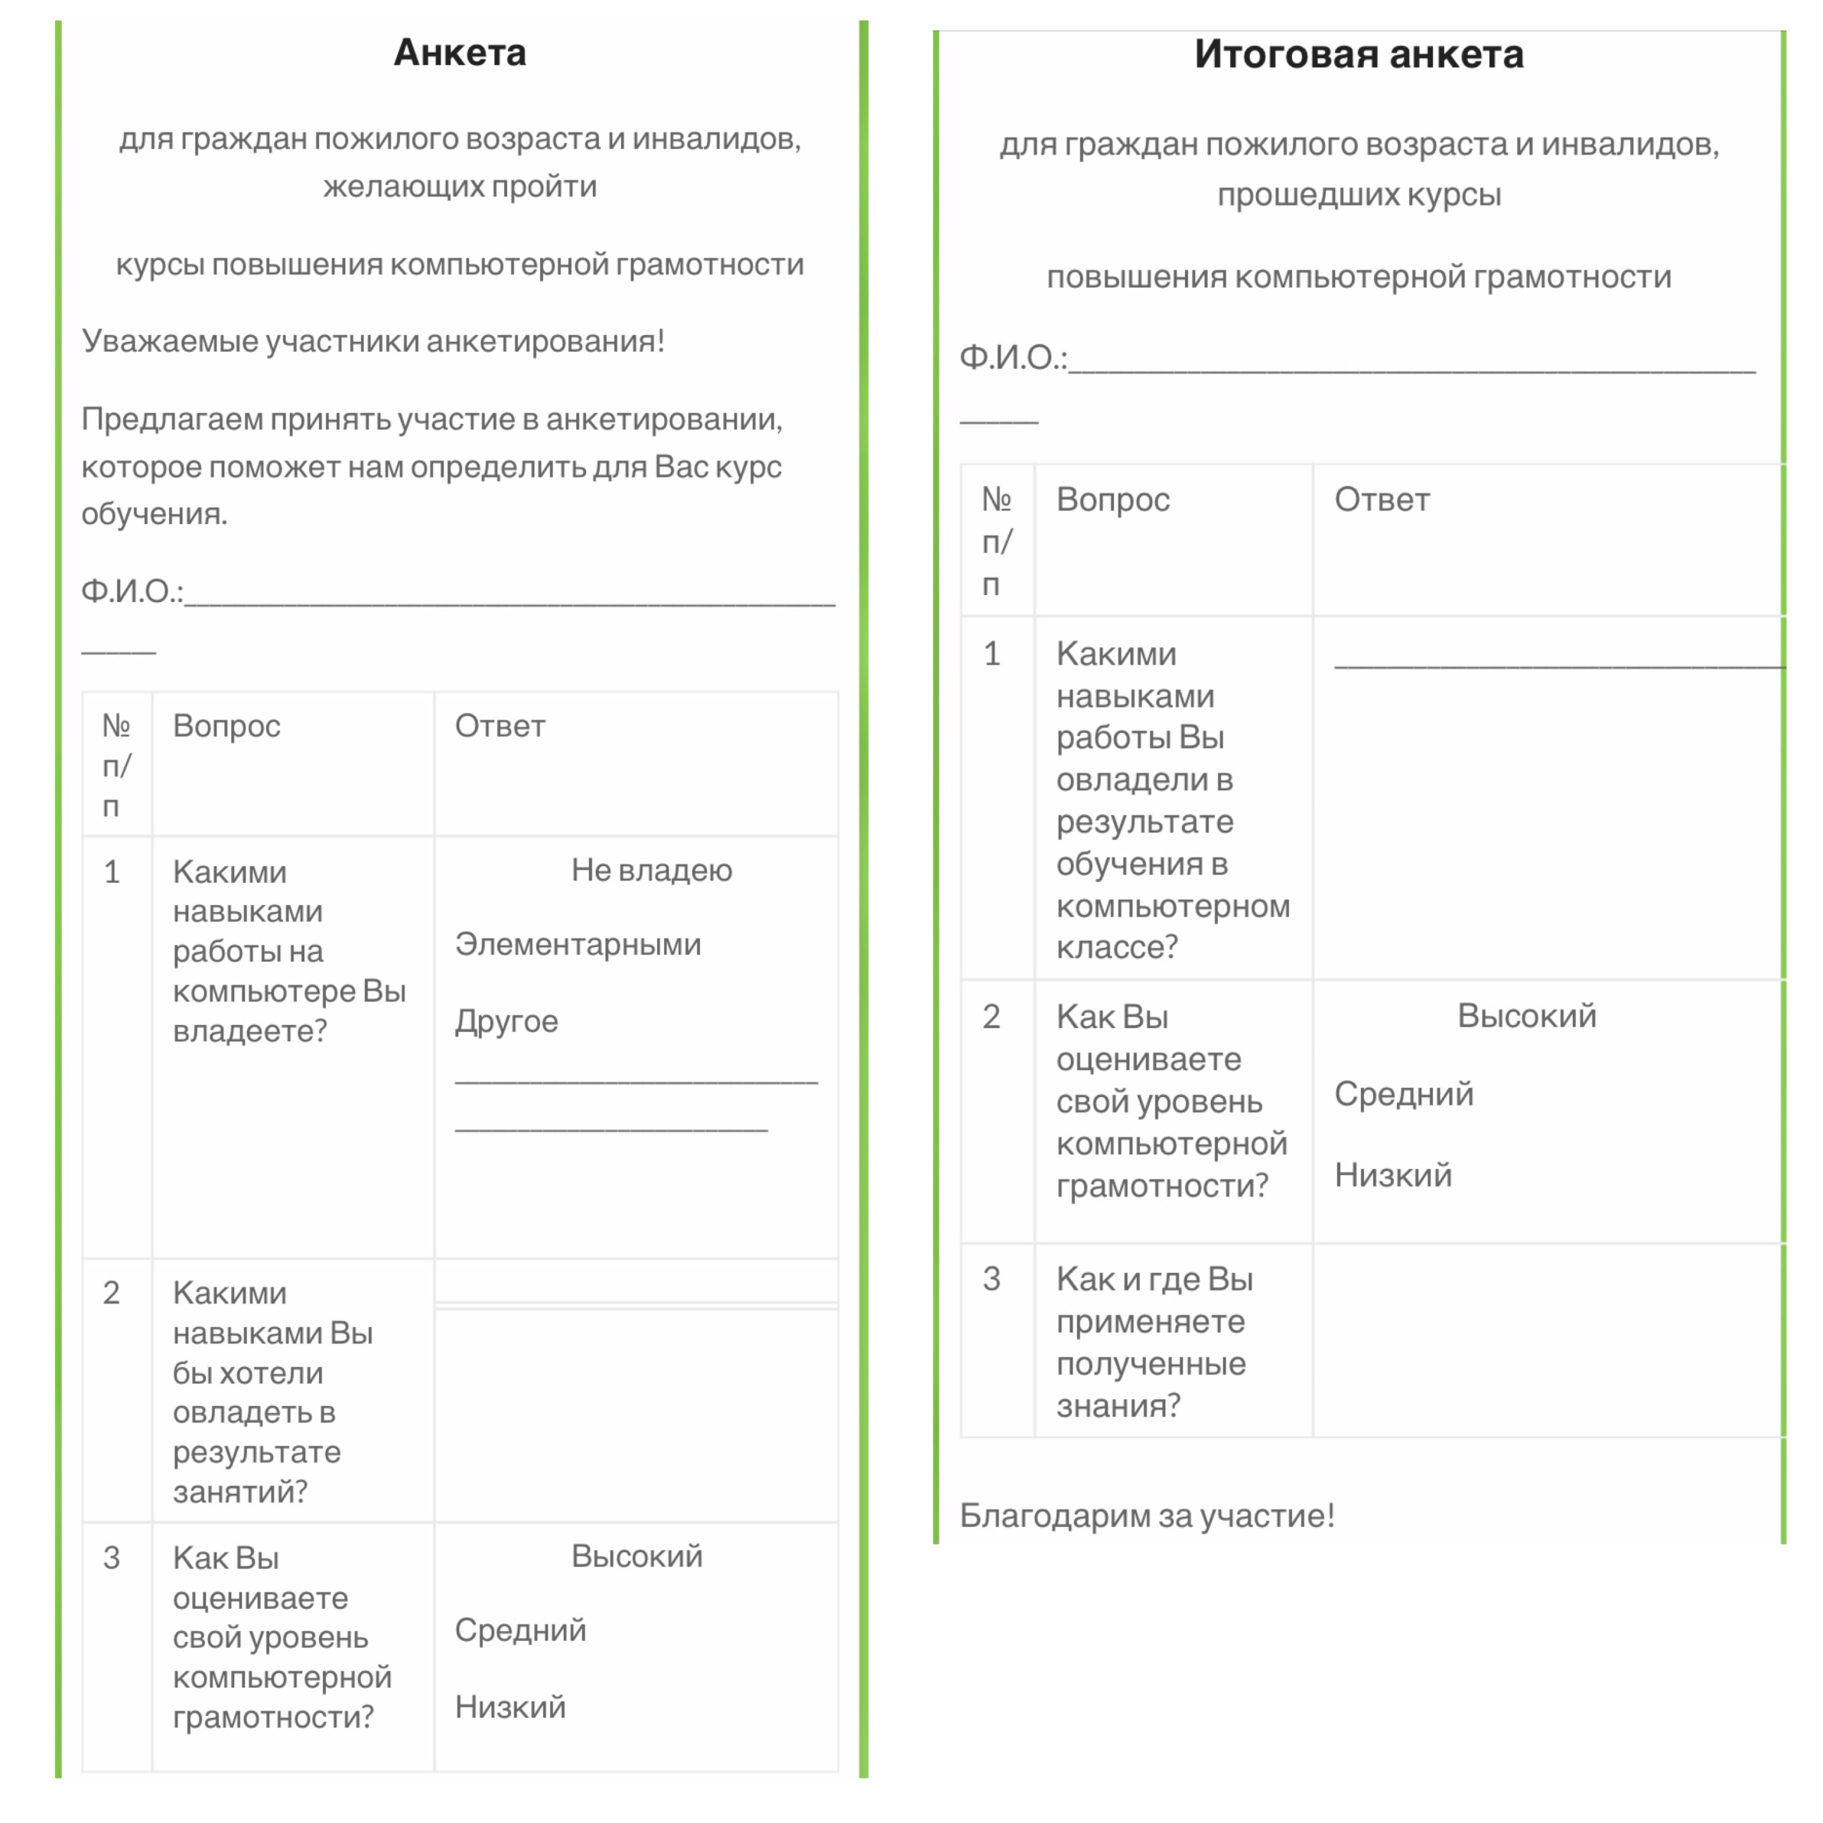
Анкетирование слушателя курсов по обучению граждан пожилого возраста и инвалидов основам компьютерной грамотности

Slide 18
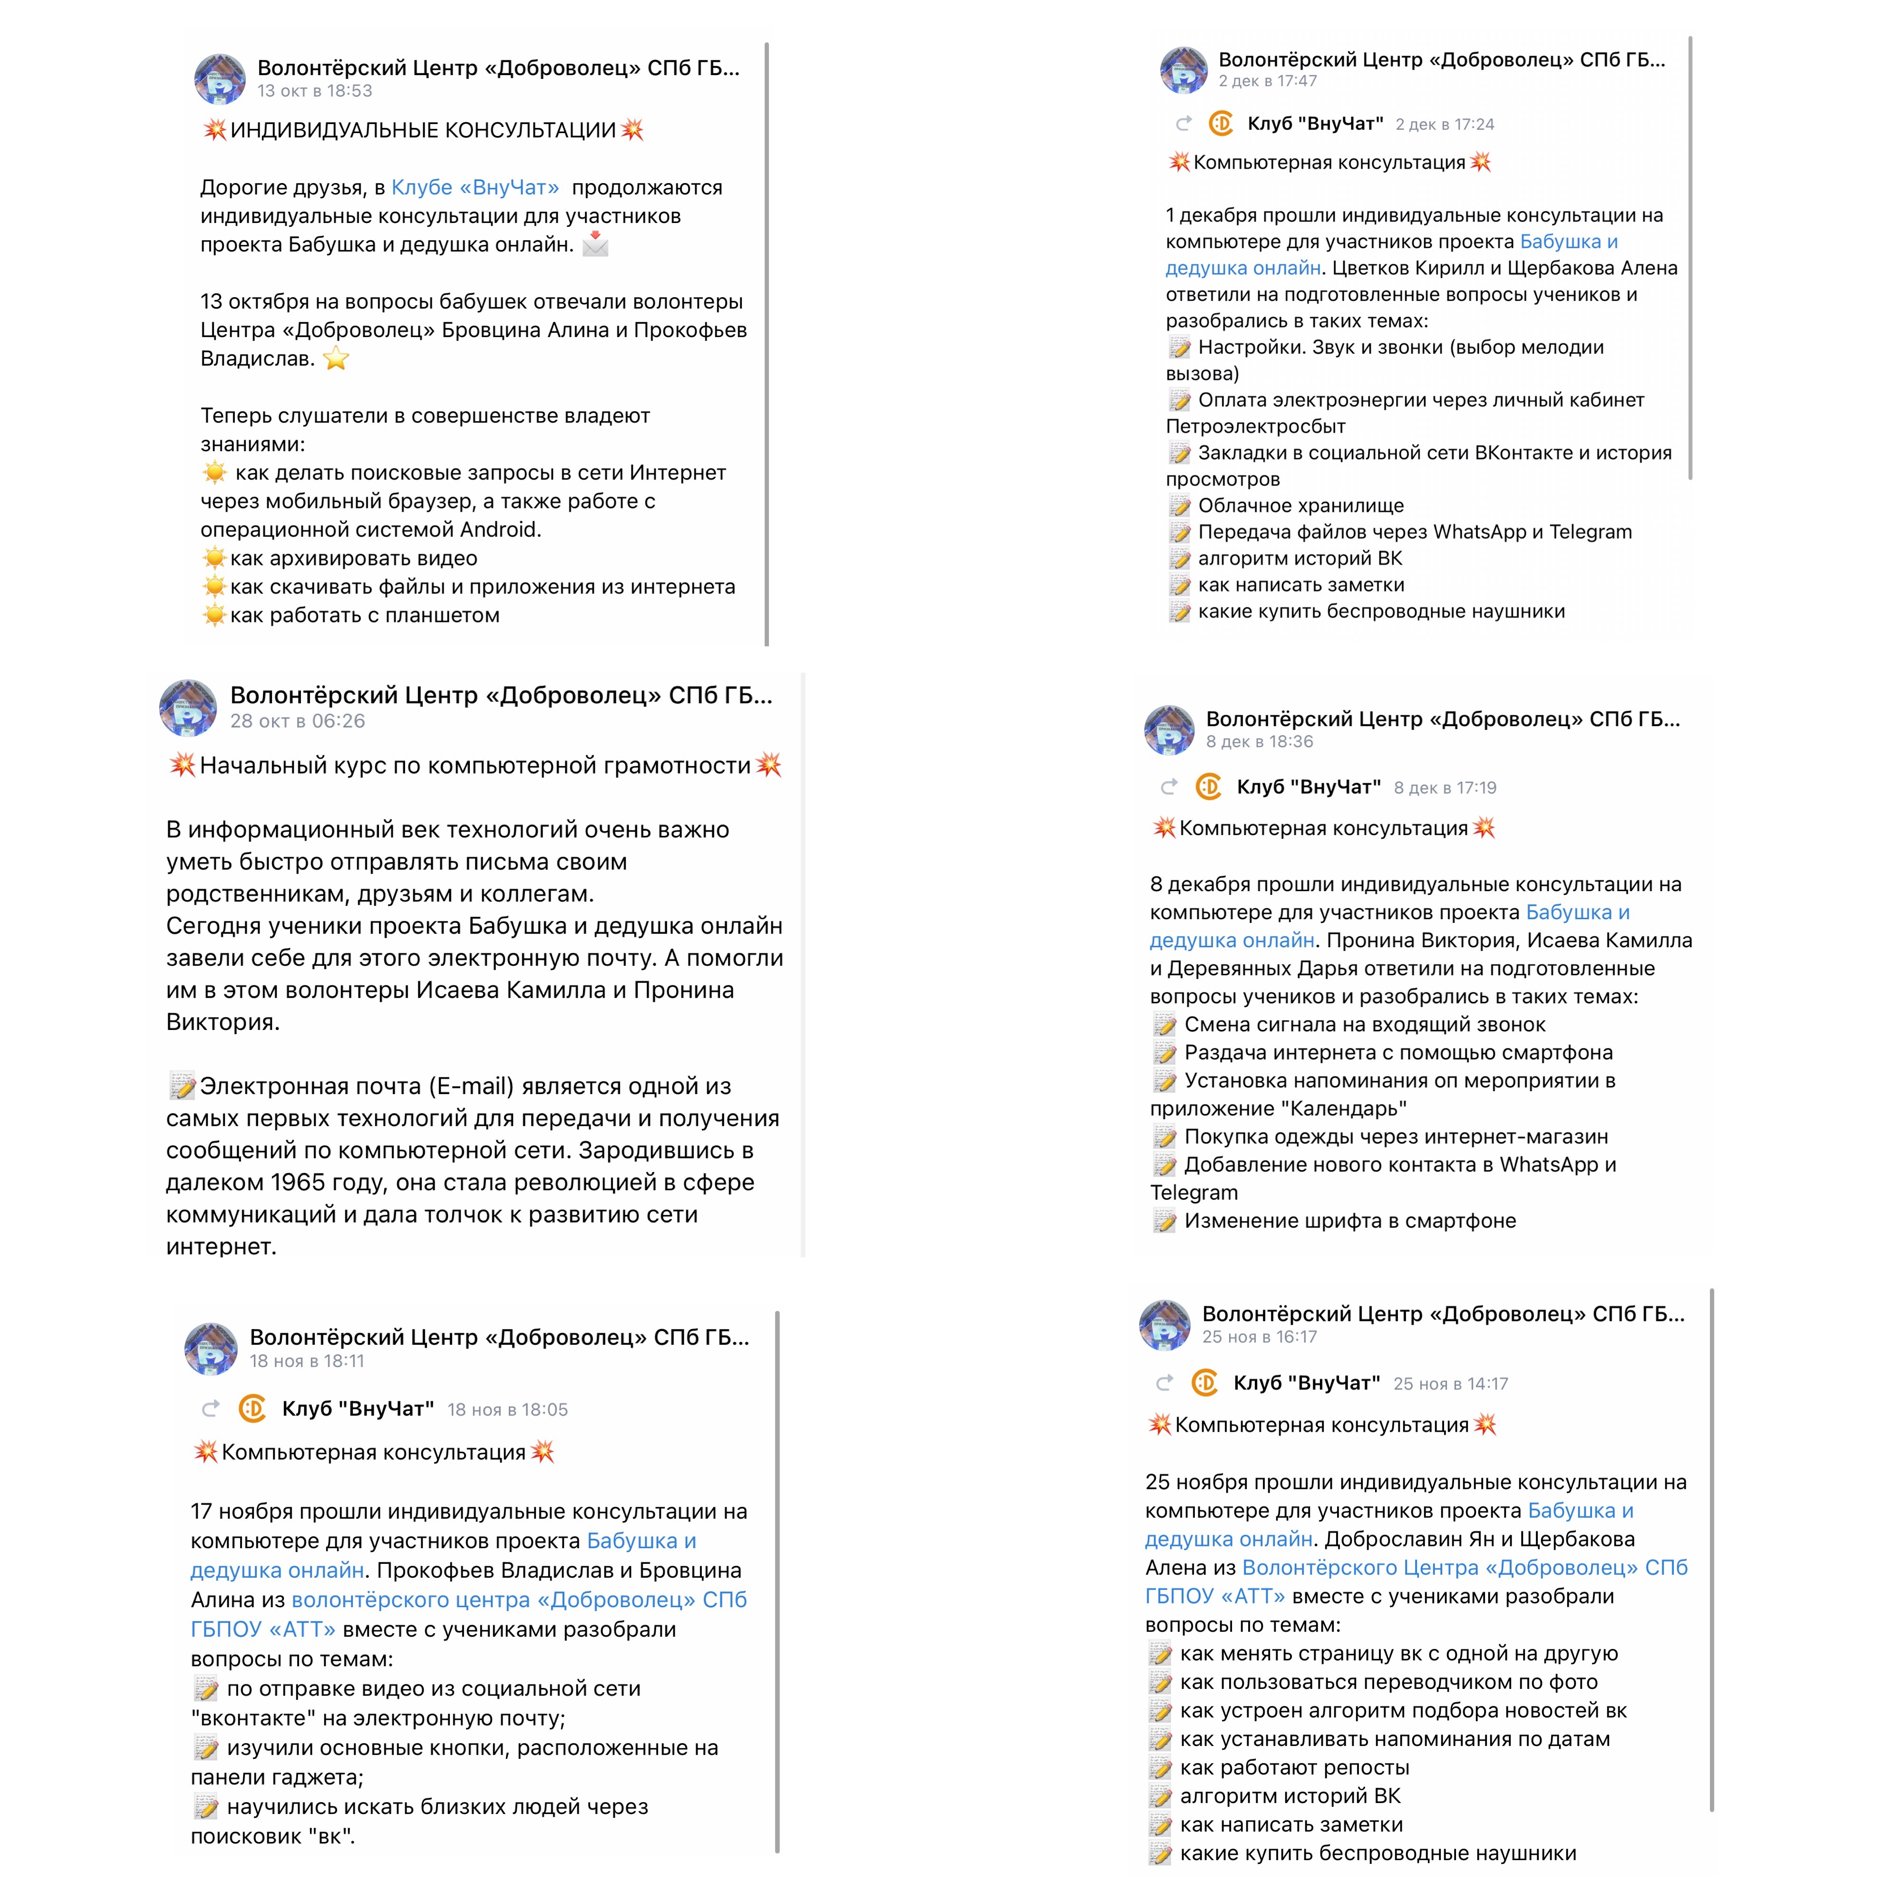
Индивидуальные консультации

Slide 19
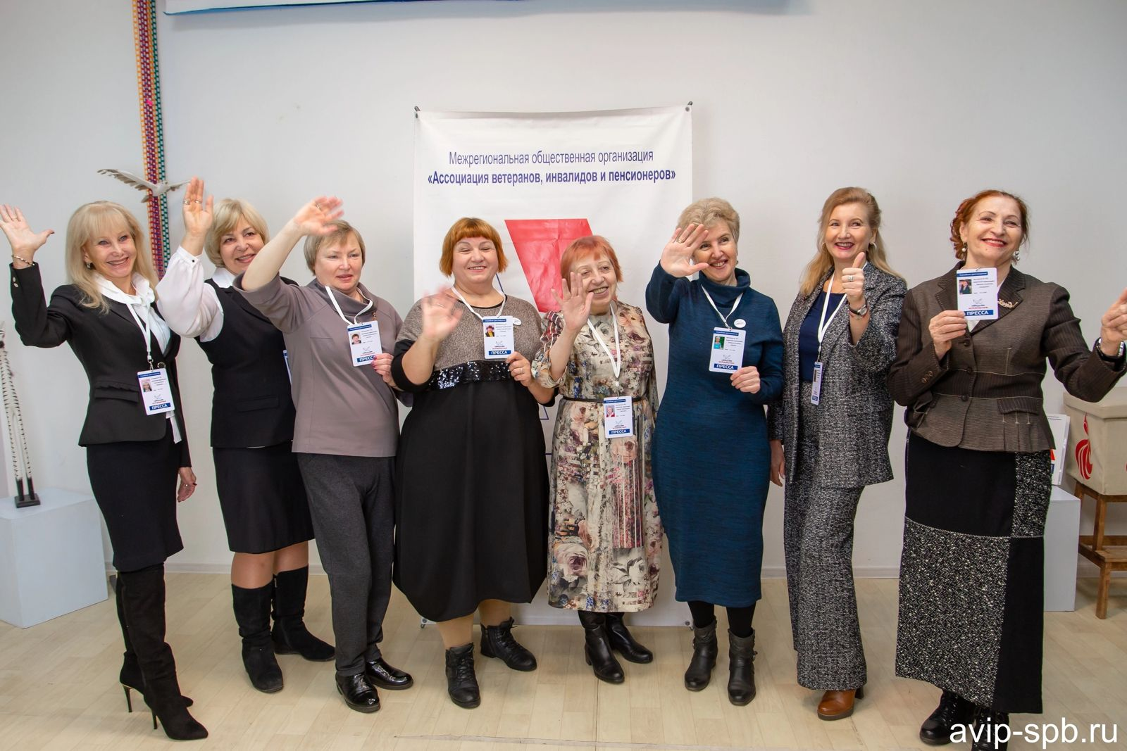
Заключение
По признанию самих пенсионеров, обучение на курсах, позволило им не только получить конкретные знания, расширить кругозор, но и приобрести новых друзей с общими интересами.

Slide 20
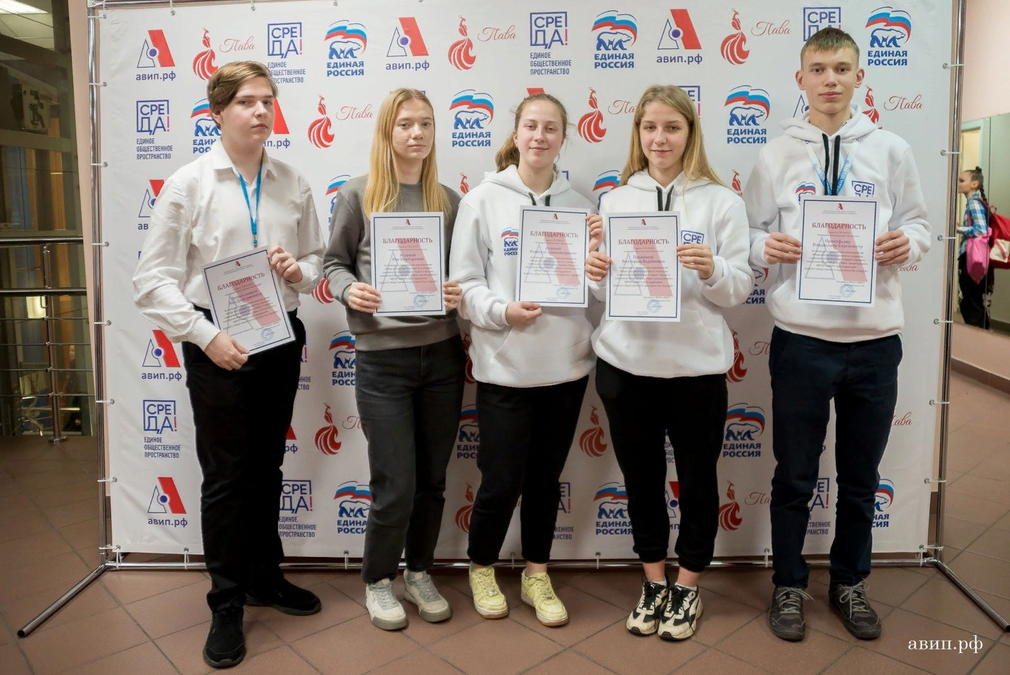

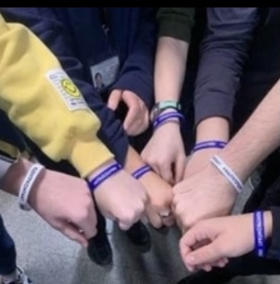
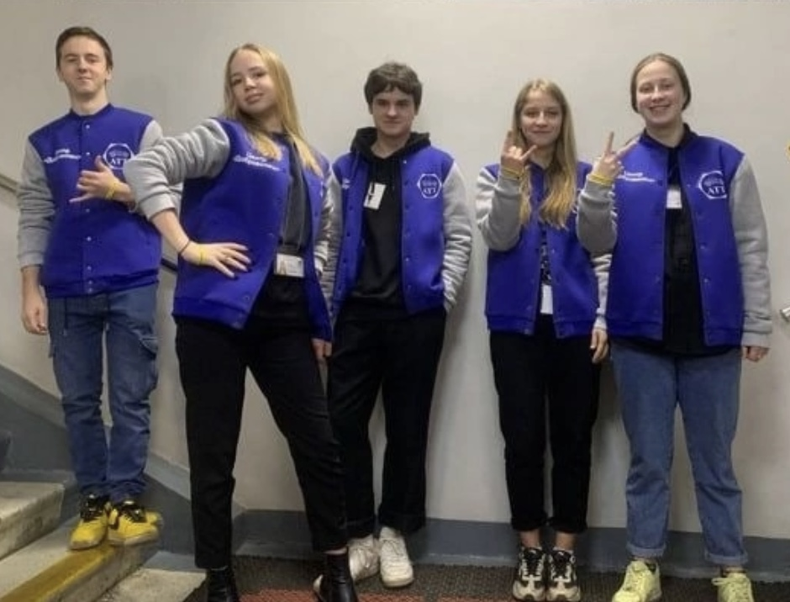
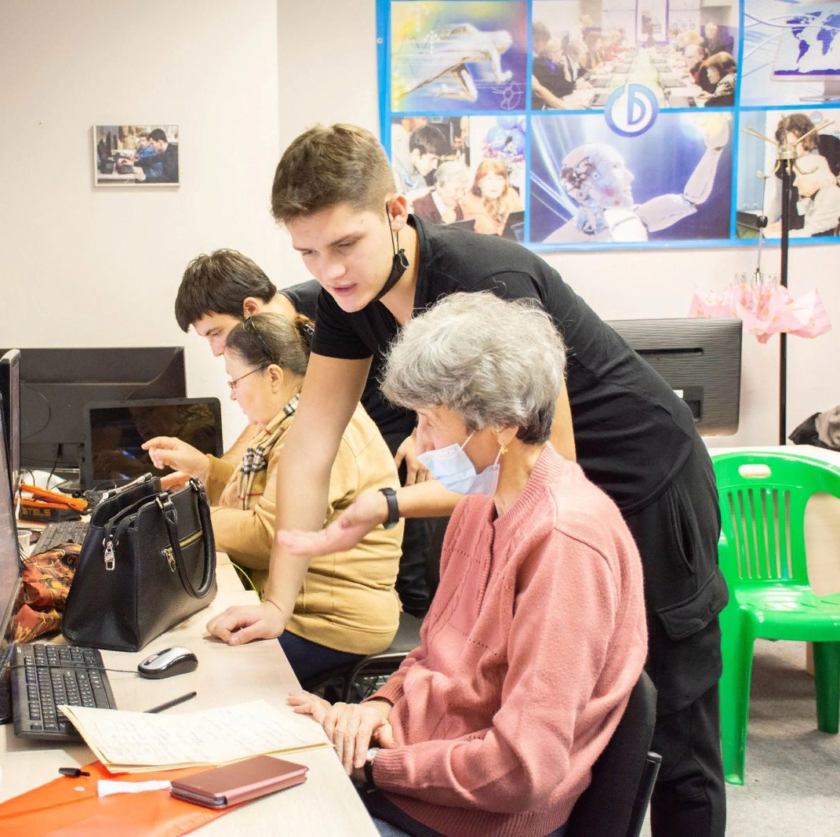
Наша команда
Волонтёрский Центр «Доброволец»

Slide 21
СПАСИБО ЗА ВНИМАНИЕ!

